Slide 1
Hybrid Overview

Slide 2
Agenda
Training介绍 Mobile App开发方式
Hybrid技术栈 Angular发展回顾 开发环境搭建 作业与练习 QA
Copyright © 2017 Accenture All rights reserved.
1

Slide 3
Training介绍
课程目的
Mobility是Digital的一个重要方向，内部发展和储备Mobility人员
通过本次Training让大家概况上了解如何进行Mobility开发（Hybrid方向）
掌握简单的APP开发方法，通过大家的课后学习和练习，能够独立完成一个
简单的Ionic App或Angular Web App。
授课方式
Skype讲解 + 课后习题. 布置的课后习题，完成后请上传到GitHub。
课程列表，课件及SampleCode都将上传到GitHub。
https://github.com/FS-Angular-Interest-Group/AngularTraining
有问题也可以给我们直接发邮件。
（Zhongpeng.zhang, huixun.zhang, Zhenyu.qu, bo.e.liu）
Copyright © 2017 Accenture All rights reserved.
2
Notes:
Focus
Distributed Agile
Notes to Faculty:
Discuss why distributed agile is required and what ADM for DA offers
Agile University Delivery School
D01-M02-P01_ADM for Distributed Agile Overview
Copyright © 2012 Accenture All Rights Reserved.
2

Slide 4
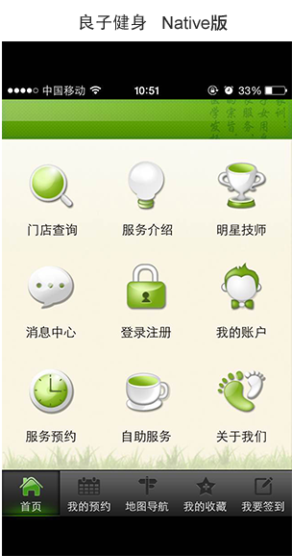
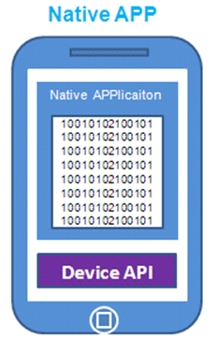
APP开发方式---Native APP
依托于操作系统，有很强的交互，是一个完整的App，可拓展性强。需要用户下载安装使用。
Native Code编程，代码编译之后以2进制或者字节码的形式运行在OS上，直接调用OS的Device API
运行效率高
可调用各种设备资源
资源存储在本地，可以离线使用
人力成本高
发布速度慢（AppStore确认的时间很长）
更新版本的问题
实现图文混排等功能有各种坑
Copyright © 2017 Accenture All rights reserved.
3
Notes:
Focus
Distributed Agile
Notes to Faculty:
Discuss why distributed agile is required and what ADM for DA offers
Agile University Delivery School
D01-M02-P01_ADM for Distributed Agile Overview
Copyright © 2012 Accenture All Rights Reserved.
3

Slide 5
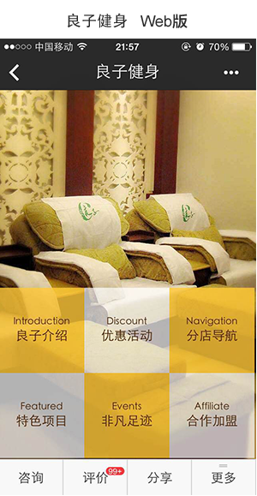
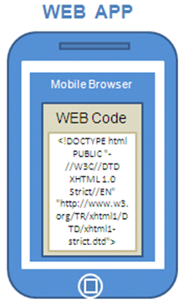
APP开发方式---WEB APP
Web App 指采用Html5语言写出的App，不需要下载安装。类似于现在所说的轻应用。生存在浏览器中的应用，也可以称为触屏版的网页应用
开发成本低，更新快
更新无需通知用户，不需要手动升级
能够跨多个平台和终端。
临时性的入口
无法获取系统级别的通知，提醒，动效等等
设计受限制诸多
体验较差用户留存率低
Copyright © 2017 Accenture All rights reserved.
4
Notes:
Focus
Distributed Agile
Notes to Faculty:
Discuss why distributed agile is required and what ADM for DA offers
Agile University Delivery School
D01-M02-P01_ADM for Distributed Agile Overview
Copyright © 2012 Accenture All Rights Reserved.
4

Slide 6
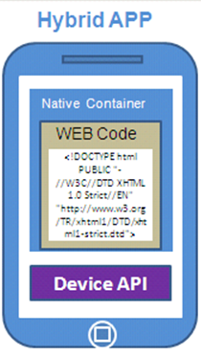
APP开发方式---Hybrid APP
基于第三方跨平台移动应用引擎框架进行开发。部分代码以WEB技术编程，部分代码由某些Native Container承担（例如cordova插件，BAE插件）
使用HTML5和JS作为开发，HTML5尚未完全支持Device API和Network API承担这部分职责调用引擎封装的底层功能，如照相机、传感器、通讯录等。
开发成本与难度降低
部分解决升级问题
能够跨多个平台和终端
可调用部分设备资源
效率仍然无法与原生程序相比
在游戏等复杂场景应用上限制较多
几乎不能离线使用
部分设备资源仍然无法调用
Copyright © 2017 Accenture All rights reserved.
5
Notes:
Focus
Distributed Agile
Notes to Faculty:
Discuss why distributed agile is required and what ADM for DA offers
Agile University Delivery School
D01-M02-P01_ADM for Distributed Agile Overview
Copyright © 2012 Accenture All Rights Reserved.
5

Slide 7



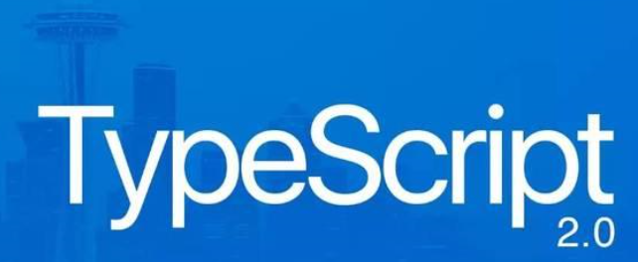





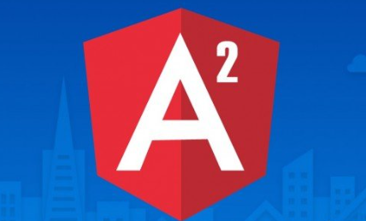



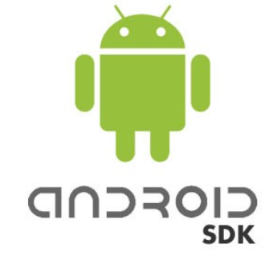
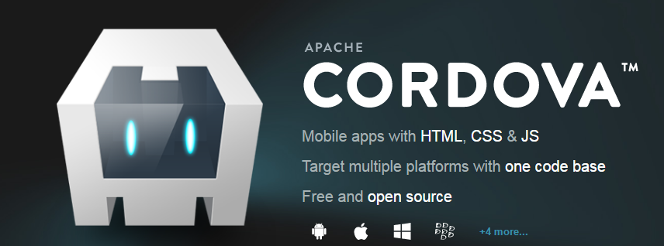





Hybrid技术栈
Copyright © 2017 Accenture All rights reserved.
6
Notes:
Focus
Distributed Agile
Notes to Faculty:
Discuss why distributed agile is required and what ADM for DA offers
Agile University Delivery School
D01-M02-P01_ADM for Distributed Agile Overview
Copyright © 2012 Accenture All Rights Reserved.
6

Slide 8

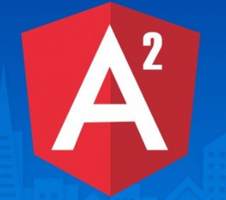
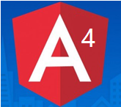
Angular发展回顾
https://angularjs.org/
https://angular.io/
AngularJS诞生于2009年,由Misko Hevery 等人创建，后为Google所收购.是一款优秀的前端JS框架， 专注于web开发 。AngularJS有着诸多特性，最为核心的是：MVVM、模块化、自动化双向数据绑定、语义化标签、依赖注入等等。
1.原生移动支持
2.性能提升
3.Component-Based
4.TypeScript =
ES6+Types+Annotations
5.没有$scope概念，
使用zone.js来记录监测变化
6.相对Angular1来说学习
曲线稍好一些
1.更小更快
AOT修改，生成的Code减少60%。
Animation从Core中独立出来，
使得加载更快，更灵活。
2.改善的*ngif and *ngFor
3.支持最新的TypeScript2.2
4.错误发生时，生成Template的
source maps更容易定位错误
https://angular.io/tutorial
Copyright © 2017 Accenture All rights reserved.
7
Notes:
Focus
Distributed Agile
Notes to Faculty:
Discuss why distributed agile is required and what ADM for DA offers
Agile University Delivery School
D01-M02-P01_ADM for Distributed Agile Overview
Copyright © 2012 Accenture All Rights Reserved.
7

Slide 9
开发环境搭建
内容 | 说明 | 参考链接
Nodejs安装 | 6.9.x版本 | https://nodejs.org/en/
Angular开发环境 | 基于CLI环境搭建 | https://angular.io/guide/quickstart#devenv
IDE选择 | VS code Sublime | https://code.visualstudio.com/ https://www.sublimetext.com/
git | 版本控制 | https://git-for-windows.github.io/（windows） Linux：sudo apt-get install git
Ionic，cordova安装 | 使用Npm安装ionic和cordova 非必须 选装 | http://ionicframework.com/docs/intro/installation/
Android SDK | Android SDK，非必须 选装 | 国内被墙，自行网上找镜像吧。 http://rj.baidu.com/soft/detail/23485.html?ald
*安装都比较简单，不懂得请自行百度。
Copyright © 2017 Accenture All rights reserved.
8
Notes:
Focus
Distributed Agile
Notes to Faculty:
Discuss why distributed agile is required and what ADM for DA offers
Agile University Delivery School
D01-M02-P01_ADM for Distributed Agile Overview
Copyright © 2012 Accenture All Rights Reserved.
8

Slide 10
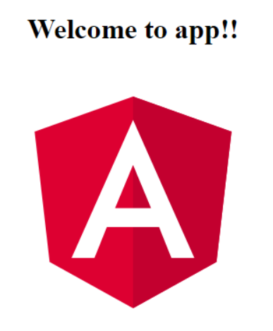



Angular CLI
Step 1. 确认node（6.9.x ）和npm（3.x.x）正常安装，
通过node -v 和 npm –v
Step 2. 安装Anuglar CLI
Step 3. 创建Angular工程
Step 4: 浏览器启动工程
* --open 会自动打开浏览器http://localhost:4200/.
Copyright © 2017 Accenture All rights reserved.
9
Notes:
Focus
Distributed Agile
Notes to Faculty:
Discuss why distributed agile is required and what ADM for DA offers
Agile University Delivery School
D01-M02-P01_ADM for Distributed Agile Overview
Copyright © 2012 Accenture All Rights Reserved.
9

Slide 11
作业与练习
内容 | 说明 | 完成条件
配置环境 | 下载安装所需软件 | 所需软件本地安装完毕
Angular CLI项目搭建 | 使用CLI命令 创建Angular Sample项目 | 网页中能够正常启动App
明确目标 | 明确完成本次share后希望达到的目标。 | 各个Location要求不一致，参考各个Location的要求，制定自己的目标。 比如完成后自己和几个人完成一个Todo App.
Copyright © 2017 Accenture All rights reserved.
10
Notes:
Focus
Distributed Agile
Notes to Faculty:
Discuss why distributed agile is required and what ADM for DA offers
Agile University Delivery School
D01-M02-P01_ADM for Distributed Agile Overview
Copyright © 2012 Accenture All Rights Reserved.
10

Slide 12
Questions & Answers
Q & A
Copyright © 2014 Accenture All rights reserved.
11
Notes:
Agile University Delivery School
D01-M02-P01_ADM for Distributed Agile Overview
Copyright © 2012 Accenture All Rights Reserved.
11

